Slide 1
Was machen wir heute?
Technik E-18
EMV und Sicherheit

Slide 2
Störungen
Als Funkamateur hat man natürlich die Verantwortung für seine Funkgeräte und Antennen, einerseits was störende Beeinflussungen angeht und andererseits, was die Sicherheit von Sachen und Personen angeht.
Störungen liegen dann vor, wenn unerwünschte Nebenausstrahlungen vom Sender verursacht werden, die eventuell direkt in den Empfangskanal eines anderen Gerätes fallen. Störende Beeinflussungen entstehen, wenn der Sender zwar einwandfrei auf seiner Sollfrequenz arbeitet, aber durch seine Feldstärke den Empfang auf anderen Frequenzen beeinflusst.
Unerwünschte Aussendungen des Amateurfunksenders können durch Oberwellen oder Nebenausstrahlungen entstehen. Oberwellen sind Vielfache der Grundfrequenz, die durch Nichtlinearitäten im Sender hervorgerufen werden. Nebenausstrahlungen können mischfrequente Aussendungen sein, die im Zuge der Erzeugung der Sendefrequenz gebildet werden und nicht ausreichend gefiltert werden.

Slide 3
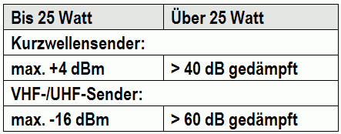
Nebenausstrahlungen
Die Nebenausstrahlungen eines Senders dürfen bestimmte vorgeschriebene Grenzen nicht überschreiten. Das eigene Signal darf mit seiner Bandbreite die für den Amateurfunk festgelegten Frequenzbereiche nicht überschreiten.
KW: Wieviel Leistung sind denn +4dBm? 3 dB wären das Doppelte von 1 mW, also 2 mW und 4 dB sind etwas mehr, nämlich 2,5 mW.
Bei 25 Watt sind 40 dB Dämpfung: 10⁻⁴ also viermal durch 10 teilen: 25/10 ... 2,5/10 ... 0,25/10 ... 0,025/10 ergibt 0,0025 W oder 2,5 mW
UKW: -16 dBm sind 16 dB weniger als ein Milliwatt. 16 dB zerlegen wir in 10 dB und 3+3 dB, also erstmal ein Zehntel (0,1 mW = 100 µW) und dann durch 4 ergibt 25 µW. Die VHF-/UHF-Signale stören viel stärker als die Kurzwellensignale. Deshalb darf die Störleistung nur 25 µW betragen bei Sendern bis 25 Watt.

Slide 4
Prüfungsfragen
TK104 | Bei der Überprüfung des Ausgangssignals eines 75-Watt-Kurzwellen-Senders sollte die Dämpfung der Oberwellen in Bezug auf die Leistung der Betriebsfrequenz mindestens
A | 20 dB betragen.
B | 40 dB betragen.
C | 60 dB betragen.
D | 100 dB betragen.
Falsch
Richtig
Falsch
Falsch
TK107 | In welchem Fall spricht man von Störungen im Sinne von EMV? Störungen liegen dann vor, wenn ...
A | unerwünschte Ausstrahlungen verursacht werden.
B | durch die hohe Feldstärke des Senders der Empfang auf anderen Frequenzen beeinflusst wird.
C | durch den zu geringen Abstand zwischen einer Sende- und einer Empfangs-antenne der Fernsehempfang durch einen Amateurfunksender gestört wird.
D | ein Funkamateur mit seiner Sendefrequenz zu nah an den Rand des erlaubten Frequenzbereichs gelangt.
Richtig
Falsch
Falsch
Falsch

Slide 5
Prüfungsfragen
TK203 | Die Übersteuerung eines Leistungsverstärkers führt zu
A | lediglich geringen Verzerrungen beim Empfang.
B | einer besseren Verständlichkeit am Empfangsort.
C | einer Verringerung der Ausgangsleistung.
D | einem hohen Nebenwellenanteil.
Falsch
Falsch
Falsch
Richtig
TK204 | Die gesamte Bandbreite einer FM-Übertragung beträgt 15 kHz. Wie nah an der Bandgrenze kann ein Träger übertragen werden, ohne dass Außerbandaussendungen erzeugt werden?
A | 7,5 kHz
B | 0 kHz.
C | 15 kHz
D | 2,7 kHz
Richtig
Falsch
Falsch
Falsch

Slide 6
Störende Beeinflussungen
Zu den störenden Beeinflussungen im Senderfrequenzbereich gehören zum Beispiel Intermodulation und Zustopfeffekte. Intermodulation entsteht, wenn zwei oder mehr starke Signale die Mischstufe des Empfängers übersteuern und Phantomsignale erzeugen, die beim Einschalten des Abschwächers im Empfänger verschwinden.

Slide 7
Prüfungsfragen
TK101 | Wie äußert sich Zustopfen bzw. Blockierung eines Empfängers?
A | Durch Empfindlichkeitssteigerung
B | Durch das Auftreten von Pfeifstellen im gesamten Abstimmungsbereich
C | Durch den Rückgang der Empfindlichkeit und ggf. das Auftreten von Brodelgeräuschen
D | Durch eine zeitweilige Blockierung der Frequenzeinstellung
Falsch
Falsch
Richtig
Falsch
TK102 | Welche Effekte werden durch Intermodulation hervorgerufen?
A | Das Nutzsignal wird mit einem anderen Signal moduliert und dadurch unverständlich.
B | Es treten Pfeifstellen gleichen Abstands im gesamten Empfangsbereich auf.
C | Es treten Phantomsignale auf, die bei Einschalten eines Abschwächers verschwinden.
D | Dem Empfangssignal ist ein pulsierendes Rauschen überlagert, das die Verständlichkeit beeinträchtigt.
Falsch
Falsch
Richtig
Falsch

Slide 8
Prüfungsfragen
TK103 | Welche sofortige Reaktion ist angebracht, wenn der Nachbar sich über HF-Störungen beklagt?
A | Er sollte höflich darauf hingewiesen werden, dass es an seiner eigenen Einrichtung liegt.
B | Sie bieten höflich an, die erforderlichen Prüfungen in die Wege zu leiten.
C | Er sollte darauf hingewiesen werden, dass Sie hierfür nicht zuständig sind.
D | Sie benachrichtigen die Bundesnetzagentur.
Falsch
Richtig
Falsch
Falsch
TK108 | Wie nennt man Störungen im Sinne von EMV, wobei durch die zulässige Feldstärke des Senders der Empfang eines Fernsehempfängers beeinflusst werden kann?
A | Störende Beeinflussungen
B | Unerwünschte Ausstrahlungen
C | Nebenausstrahlungen
D | Übersteuerung
Richtig
Falsch
Falsch
Falsch

Slide 9
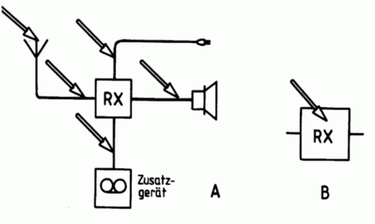
Einströmung und Einstrahlung
Störende Beeinflussungen entstehen dadurch, dass starke Sendersignale in der Nachbarschaft irgendwie in den Verstärkerkanal des Rundfunk- oder Fernsehempfängers gelangen und dann entweder Übersteuerungseffekte auftreten oder Einfluss auf die Regelspannung besteht. Sie lassen sich grundsätzlich nur auf der Empfängerseite beheben, wenn die Senderleistung nicht reduziert werden soll.
Die störende Hochfrequenzenergie gelangt entweder durch Einströmung oder durch Einstrahlung in den Empfänger. Einströmungen liegen dann vor, wenn die HF über Leitungen oder Kabel in das gestörte Gerät gelangt (Bild A). Dies kann über die Antenne und die Antennenzuführung passieren oder auch über Verbindungsleitungen des Gerätes mit anderen Geräten oder den weit abgesetzten Lautsprechern.
Bei einer Einstrahlung (Bild B) dagegen gelangt das störende HF-Signal über das ungenügend abgeschirmte Gehäuse direkt in die Elektronik.

Slide 10
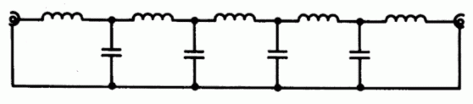
Störungsbeseitigung
Die Einströmungen und Einstrahlungen können dazu führen, dass an PN-Übergängen von Transistoren eine Gleichrichtung stattfindet, die dann den Arbeitspunkt verändert und dadurch zu Zustopfeffekten führt oder das NF-Signal im Lautsprecher hörbar wird.
Für die Beseitigung der Störungen muss zunächst am Empfangsgerät geprüft werden, ob es sich um eine Einströmung oder eine Einstrahlung handelt. Denn Störungen durch Einströmungen lassen sich relativ einfach von außen durch Vorschalten von entsprechenden Filtern beseitigen. Einstrahlungen lassen sich nur durch Abschirmung des Gehäuses oder der entsprechenden Baugruppe verhindern.
Aber auch eine Ableitung an der Stelle der Elektronik, wo die Übersteuerung auftritt, kann Abhilfe sein. Dafür ist aber ein Eingriff in die Elektronik nötig, was man allenfalls an eigenen Geräten, nicht aber bei fremden Geräten machen sollte. Ist die Stelle der Einströmung eindeutig lokalisiert, kann man mit dem Zwischenstecken von Entstörfiltern wie dem unten abgebildeten Tiefpassfilter beginnen.

Slide 11
Prüfungsfragen
TK105 | In welchem Fall spricht man von Einströmungen bei EMV? Einströmungen liegen dann vor, wenn die HF ...
A | über das ungenügend abgeschirmte Gehäuse in die Elektronik gelangt.
B | über nicht genügend geschirmte Kabel zum Anpassgerät geführt wird.
C | wegen eines schlechten Stehwellenverhältnisses wieder zum Sender zurück strömt.
D | über Leitungen oder Kabel in das zu überprüfende Gerät gelangt.
Falsch
Falsch
Falsch
Richtig
TK201 | Wie kommen Geräusche aus den Lautsprechern einer abgeschalteten Stereoanlage möglicherweise zustande?
A | Durch eine Übersteuerung des Tuners mit dem über die Antennenzuleitung aufgenommenen HF-Signal.
B | Durch Gleichrichtung starker HF-Signale in der NF-Endstufe der Stereoanlage.
C | Durch Gleichrichtung der ins Stromnetz eingestrahlten HF-Signale an den Dioden des Netzteils.
D | Durch Gleichrichtung abgestrahlter HF-Signale an PN-Übergängen in der NF-Vorstufe.
Falsch
Richtig
Falsch
Falsch

Slide 12
Prüfungsfragen
TK302 | Ein Sender sollte so betrieben werden, dass ...
A | die Selbsterregung maximiert wird.
B | parasitäre Schwingungen vorhanden sind.
C | die Oberwellenabschirmung minimiert wird.
D | er keine unerwünschten Aussendungen hervorruft.
Falsch
Falsch
Falsch
Richtig
TK307 | Um die Störwahrscheinlichkeit zu verringern, sollte die benutzte Sendeleistung ...
A | nur auf den zulässigen Pegel eingestellt werden.
B | auf die für eine zufrieden stellende Kommunikation erforderlichen 750 W eingestellt werden.
C | auf das für eine zufrieden stellende Kommunikation erforderliche Minimum eingestellt werden.
D | die Hälfte des maximal zulässigen Pegels betragen.
Falsch
Falsch
Richtig
Falsch

Slide 13
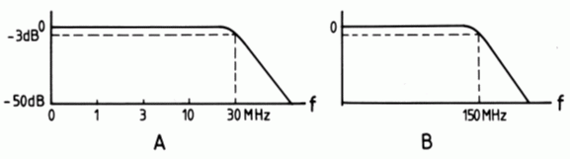
Oberwellenunterdrückung
Oberwellen- und Nebenwellenausstrahlungen von Sendern lassen sich mit einem Tiefpass am Senderausgang beseitigen. Grundsätzlich lassen sich solche Filter leicht selber bauen, aber wenn sie eine hohe Sperrdämpfung haben sollen, ist die Dimensionierung besonders für Tiefpassglieder bei hohen Frequenzen recht kritisch, so dass oft nur spezielle Computerprogramme bei der Berechnung weiter helfen.
Es gibt kommerzielle Tiefpassglieder für Kurzwellensender, die bis 30 MHz keine nennenswerte Dämpfung und oberhalb von 30 MHz eine hohe Dämpfung haben. Für Sender im 2-m-Band oder 70-cm-Band gibt es Tiefpassfilter mit entsprechend höheren Grenzfrequenzen. Die obere Grenzfrequenz fg wird bei 3 dB Leistungsabfall angegeben.

Slide 14
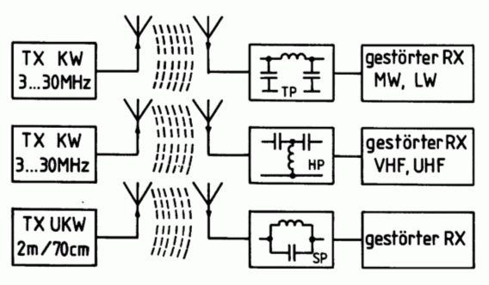
Nebenwellenunterdrückung
Mit Tiefpassfiltern lassen sich Oberwellen unterdrücken. Schwieriger wird es, Nebenwellenausstrahlungen zu unterdrücken, deren Frequenzen niedriger als die höchste Nutzfrequenz sind. In diesem Fall kann kein Tiefpass verwendet werden. Sofern es sich um eine feste Störfrequenz handelt, die sich beim Verändern der Senderfrequenz nicht ändert, kann ein Sperrkreis oder ein Saugkreis an geeigneter Stelle im Sender eingesetzt werden.
Für das Vorschalten von Filtern muss man unterscheiden, ob die störenden Beeinflussungen oberhalb oder unterhalb der Sendefrequenz auftreten. Treten störende Beeinflussungen auf Kurzwelle bei einem Rundfunkempfänger auf Mittelwelle auf, sollte durch einen Tiefpass vor dem Empfänger dafür gesorgt werden, dass der tiefer
liegende Mittelwellenbereich (ca. 0,5 bis 1,6 MHz) ungedämpft durchgelassen wird und der Kurzwellenbereich 3 bis 30 MHz gesperrt wird.

Slide 15
Prüfungsfragen
TK202 | Ein Fernsehgerät wird durch das Nutzsignal einer KW-Amateurfunkstelle gestört. Wie dringt das Signal mit größter Wahrscheinlichkeit in das Fernsehgerät ein?
A | Über jeden beliebigen Leitungsanschluss und/oder über die ZF-Stufen.
B | Über die Antennenleitung und über alle größeren ungeschirmten Spulen im Fernsehgerät (z.B. Entmagnetisierungsschleife).
C | Über die Stromversorgung des Senders und die Stromversorgung des Fernsehgeräts.
D | Über die Fernsehantenne bzw. das Antennenkabel sowie über die Bildröhre.
Richtig
Falsch
Falsch
Falsch
TK308 | Welches Filter sollte im Störungsfall für die Dämpfung von Kurz-wellensignalen in ein Fernsehantennenkabel eingeschleift werden?
A | Ein Hochpassfilter.
B | Ein Tiefpassfilter.
C | Eine Bandsperre für die Fernsehbereiche.
D | Ein regelbares Dämpfungsglied.
Richtig
Falsch
Falsch
Falsch

Slide 16
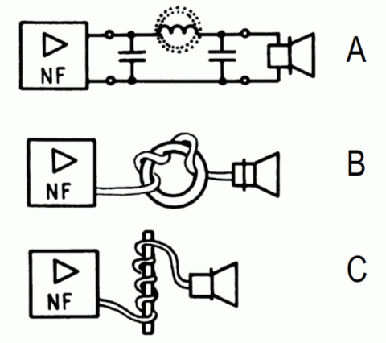
Maßnahmen gegen Einströmung
Hilft dies allein nicht oder kommen die Einströmungen möglicherweise über die Zuleitungen von angeschlossenen elektronischen Geräten (CD-Player, Videorecorder) in den gestörten Verstärker, kann man Entstördrosseln vor die Leitungsanschlüsse setzen oder versuchen, mit Klappkernen aus Ferritmaterial, wie man sie im Computerzubehör finden kann, eine Entstörung zu bewirken.
Bei Einströmungen über die Leitungen zu den Lautsprecherboxen werden in jede Zuleitung Tiefpassfilter eingeschleift. Diese Tiefpassfilter sollen den NF-Frequenzbereich bis zirka 100 kHz ungehindert durchlassen, aber HF-Einströmungen verhindern. Eine Skizze über weitere Möglichkeiten zeigt das Bild links.
Diese Filter bestehen aus Tiefpässen mit Ringkerndrosseln und Kondensatoren (A). Manchmal hilft auch folgende einfache Methode. Man zieht die Lautsprecherleitung
mehrfach durch einen Ringkern (B) oder wickelt einen Teil der Leitung auf einen Ferritstab (C).

Slide 17
Prüfungsfrage
TK310 | Welches Filter sollte im Störungsfall vor die einzelnen Leitungsanschlüsse eines UKW- oder Fernsehrundfunk-geräts oder angeschlossener Geräte eingeschleift werden, um Kurzwellensignale zu dämpfen?
A | Ein Hochpassfilter vor dem Antennennanschluss und zusätzlich je eine hochpermeable Ferritdrossel vor alle Leitungsanschlüsse der gestörten Geräte.
B | Je ein Tiefpassfilter unmittelbar vor dem Antennennanschluss und in das Netzkabel der gestörten Geräte.
C | Eine Bandsperre für die Fernsehbereiche unmittelbar vor dem Antennennanschluss und ein Tiefpassfilter in das Netzkabel der gestörten Geräte.
D | Ein Bandpassfilter bei 30 MHz unmittelbar vor dem Antennennanschluss und ein Tiefpassfilter in das Netzkabel der gestörten Geräte.
Richtig
Falsch
Falsch
Falsch

Slide 18
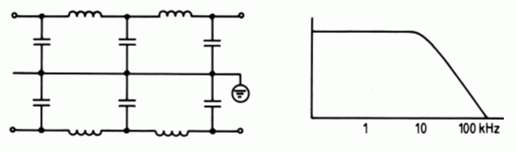
Netzfilter
Kommen die Einströmungen nicht über die Antennenzuleitung sondern über die Netzzuleitung im gleichen Haus, wo die Funkanlage betrieben wird, sollte zunächst die Netzleitung des Senders über ein Breitbandnetzfilter verdrosselt werden. Ein gleiches Filter kann in die Netzleitung des gestörten Empfängers eingeschleift werden. Solche Netzfilter sind im Amateurfunk-Zubehörhandel erhältlich.

Slide 19
Direkteinstrahlung
Direkteinstrahlungen liegen dann vor, wenn beim Entfernen sämtlicher Zuleitungskabel und Einfügung einer Netzverdrosselung noch immer störende Beeinflussungen vorhanden sind. Sie treten besonders bei Amateursendern auf, die mit maximal zulässigen Senderleistungen und Richtantennen mit hohem Gewinn arbeiten. Oder sie treten auf, wenn sich die Sendeantenne räumlich sehr nah an dem Rundfunk- oder Fernsehempfänger befindet.
Die Beseitigung von Störungen durch Einstrahlungen sollte vom Funkamateur nicht selbst vorgenommen werden. Man sollte dem Nachbarn im Falle von Störungen empfehlen, sich an den Funkstörungsmessdienst zu wenden. Die bundeseinheitlichen Rufnummer der Funkstörungsannahme lautet 0 180-3232323.
Keinesfalls sollte man versuchen, die Erhöhung der Einstrahlfestigkeit durch Manipulationen im Gerät selbst vorzunehmen. Für später auftretende Fehler am Gerät werden Sie sonst irgendwann verantwortlich gemacht.
Wenn der Nachbar die (vermeintliche) Störung meldet, kostet der Einsatz des Funkstörungsmessdienstes nichts. Die Funkamateure bezahlen ihn indirekt über die Frequenznutzungsgebühr.

Slide 20
Prüfungsfragen
TK106 | In welchem Fall spricht man von Einstrahlungen bei EMV? Einstrahlungen liegen dann vor, wenn die HF ...
A | über nicht genügend geschirmte Kabel zum gestörten Empfänger gelangt.
B | über Leitungen oder Kabel in das gestörte Gerät gelangt.
C | über das ungenügend abgeschirmte Gehäuse in die Elektronik gelangt.
D | wegen eines schlechten Stehwellenverhältnisses wieder zum Sender zurück strahlt.
Falsch
Falsch
Richtig
Falsch
TK304 | Ein Funkamateur wohnt in einem Reihenhaus. An welcher Stelle sollte die KW-Drahtantenne angebracht werden, um störende Beeinflussungen auf ein Mindestmaß zu begrenzen?
A | Rechtwinklig zur Häuserzeile mit abgewandter Strahlungsrichtung
B | Am gemeinsamen Schornstein neben der Fernsehantenne
C | Entlang der Häuserzeile auf der Höhe der Dachrinne
D | Möglichst innerhalb des Dachbereichs
Richtig
Falsch
Falsch
Falsch

Slide 21
Prüfungsfragen
TK315 | Bei einem Wohnort in einem Ballungsgebiet empfiehlt es sich, während der abendlichen Fernsehstunden …
A | nur mit effektiver Leistung zu senden.
B | mit keiner höheren Leistung zu senden als für eine sichere Kommunikation erforderlich ist.
C | nur mit einer Hochgewinn-Richtantenne zu senden.
D | die Antenne unterhalb der Dachhöhe herabzulassen.
Falsch
Richtig
Falsch
Falsch
TK317 | Eine 435-MHz-Sendeantenne mit hohem Gewinn ist unmittelbar auf eine UHF-Fernseh-Empfangsantenne gerichtet. Dies führt gegebenenfalls zu …
A | Problemen mit dem 435-MHz-Empfänger.
B | Eigenschwingungen des 435-MHz-Senders.
C | einer Übersteuerung eines TV-Empfängers.
D | dem Durchschlag des TV-Antennenkoaxialkabels.
Falsch
Falsch
Richtig
Falsch

Slide 22
Prüfungsfrage
TK306 | Die Bemühungen, die durch eine in der Nähe befindliche Amateurfunkstelle hervorgerufenen Fernsehstörungen zu verringern, sind fehlgeschlagen. Als nächster Schritt ist …
A | den Sender an die BNetzA zu senden.
B | die zuständige Außenstelle der Bundesnetzagentur um Prüfung der Gegebenheiten zu bitten.
C | die Rückseite des Fernsehgerätes zu entfernen und das Gehäuse zu erden.
D | einen Fernsehtechniker um Prüfung des Gerätes zu bitten.
Falsch
Richtig
Falsch
Falsch

Slide 23
Personenschutz (EMVU)
Um Schädigungen durch zu hohe Feldstärken bei Menschen zu vermeiden, muss verhindert werden, dass ein Mensch so nahe an die Antennenanlage kommen kann, dass eine zu hohe Feldstärke auf seinen Körper einwirkt.
Für die Feldstärkeberechnung nach der Personenschutznorm (EMVU = Elektromagnetische Verträglichkeit Umwelt) gelten zwei verschiedene Aufenthaltsbereiche, nämlich einmal der Expositionsbereich 1 für vom Betreiber der Anlage kontrollierte Bereiche, z.B. das Haus des Funkamateurs und der Expositionsbereich 2, das sind die für den normalen Bürger jederzeit zugänglichen Bereiche, mit Aufenthalt dort mehr als sechs Stunden pro Tag.
Die Bundesnetzagentur (BNetzA) hat Rechenregeln aufgestellt (Entwurf DIN VDE 0848), nach denen man die Grenzwerte der elektrischen Ersatzfeldstärke berechnen kann. Für mathematisch Interessierte wird die vereinfachte Formel aus einer allgemeinen Feldstärkeberechnungsformel im Buch für die Klasse A hergeleitet. Wir begnügen uns hier mit der zugeschnittenen Formel und lernen, diese anzuwenden.

Slide 24
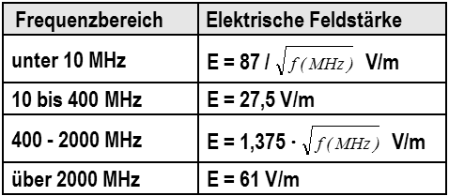
Sicherheitsabstand
Diese Formel besagt: Wenn man die zulässigen Grenzwerte für die elektrische Feldstärke E für Personenschutz (Siehe folgende Tabelle) und die verwendete Strahlungsleistung der Antenne P_{EIRP} kennt, kann man daraus den Sicherheitsabstand in Meter berechnen, der eingehalten werden muss, um auf keinen Fall Personen mit der Hochfrequenz-Strahlungsleistung zu gefährden.
Grenzwerte für Personenschutz
Der Grenzwert ist im Bereich 10 bis 400 MHz immer gleich. Merken Sie sich die 27,5 V/m. Achtung: In einigen Rechenaufgaben wird dieser Wert mit 28 mV/m (gerundet) angegeben. In anderen Frequenzbereichen ist dieser Maximalwert noch von der eigentlichen Frequenz abhängig und geht mit der Wurzel aus der Frequenz ein. In den Prüfungsfragen Klasse E wird die Maximalfeldstärke immer vorgegeben.

Slide 25
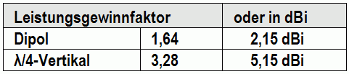

Berechnung des Sicherheitsabstands
Mit folgender Formel kann man dann den notwendigen Sicherheitsabstand berechnen.
Die Angabe EIRP in manchen Aufgaben entspricht der mathematischen Formulierung P_{EIRP}
Um den Mindestabstand berechnen zu können, muss man die Strahlungs-leistung EIRP kennen. Die Formel zur Feldstärkeberechnung geht von einem Kugelstrahler aus, den es in der Praxis nicht gibt. Für die verschiedenen Antennenformen muss der Leistungsgewinnfaktor bekannt sein, um die Strahlungsleistung berechnen zu können. Für einen Dipol gilt ein Gewinnfaktor von 1,64 (2,15 dB) und für einen Lambdaviertelstrahler (z.B. GP) ein Faktor von 2 · 1,64 = 3,28 (5,15 dB). Bei Richtantennen nimmt man den Gewinn aus dem Richtdiagramm.
$$r= \frac{\sqrt{30 ∙PEIRP [W]}}{E [\frac{V}{m}]}$$

Slide 26
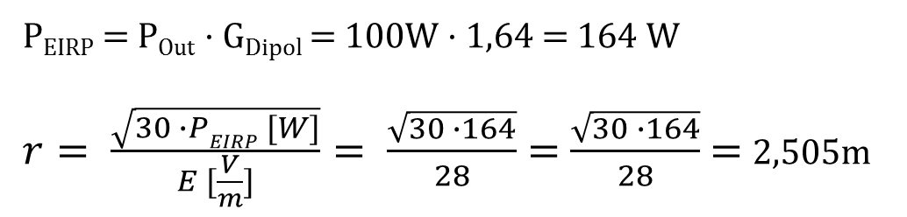
Prüfungsfrage
TL209 | Sie möchten den Personenschutz-Sicherheitsabstand für die Antenne Ihrer Amateurfunkstelle für das 10-m-Band und die Betriebsart RTTY berechnen. Der Grenzwert im Fall des Personenschutzes beträgt 28 V/m. Sie betreiben einen Dipol, der von einem Sender mit einer Leistung von 100 W über ein Koaxialkabel gespeist wird. Die Kabeldämpfung sei vernachlässigbar. Wie groß muss der Sicherheitsabstand sein?
A | 2,50 m
B | 1,96 m
C | 5,01 m
D | 13,7 m
Richtig
Falsch
Falsch
Falsch
P_{EIRP} = P_{Out} · G_{Dipol} = 100W · 1,64 = 164 W
$r= \frac{\sqrt{30 ∙PEIRP [W]}}{E [\frac{V}{m}]}= \frac{\sqrt{30 ∙164}}{28}$ = $\frac{\sqrt{30 ∙164}}{28}$ = 2,505m

Slide 27
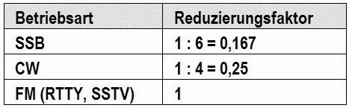
Reduzierungsfaktoren
Die in der Tabelle angegebenen Maximalwerte der Feldstärken gelten als Effektivwerte, gemittelt über 6-Minuten-Intervalle. Im Amateurfunk ist der Mittelwert erheblich
geringer als die zulässigen Spitzenwerte von 75 Watt. Bei SSB ist der Mittelwert je nach Klippgrad etwa 1 : 6 bis 1 : 4. Bei Morsetelegrafie ist durch die Pausen zwischen den einzelnen Zeichen der Mittelwert etwa 1 : 4. Nur bei Frequenzmodulation und auch bei Frequenzumtastung (z.B. RTTY) ist der Mittelwert gleich der Trägerleistung. Mit diesem Faktor muss die effektive Strahlungsleistung reduziert werden.
Diesen Reduzierungsfaktor darf man nur für die Berechnung des Sicherheitsabstandes nach Personenschutz ansetzen. Wenn Sie mit Ihrer Antennenanlage öffentliche Wege oder Nachbargrundstücke bestrahlen und nicht sicher sein können, dass sich eventuell ein Herzschrittmacher-träger dort aufhalten könnte, müssen Sie mit dem maximalen Augenblickswert der Feldstärke des modulierten Trägers rechnen. In diesem Fall rechnen Sie mit dem Reduzierungsfaktor 1, also so, als ob es FM wäre, auch wenn Sie SSB verwenden.

Slide 28
Prüfungsfrage
TL213 | Mit welcher Ausgangsleistung rechnen Sie im Fall des Personenschutzes, um den Sicherheitsabstand zu ermitteln?
A | Mit der größten Ausgangsleistung des Transceivers zuzüglich Antennengewinns, korrigiert um den Gewichtungsfaktor für die verwendete Betriebsart.
B | Mit dem Mittelwert der Ausgangsleistung gemittelt über ein Intervall von 6 Minuten.
C | Mit der durchschnittlich benutzten Ausgangsleistung gemittelt über den Betriebszeitraum und korrigiert um den Gewichtungsfaktor für die verwendete Betriebsart.
D | Mit der maximalen Ausgangsleistung des verwendeten Senders zuzüglich 3 dB Messfehler.
Falsch
Richtig
Falsch
Falsch

Slide 29
Prüfungsfrage
TL214 | Herzschrittmacher können auch durch die Aussendung einer Amateurfunkstelle beeinflusst werden. Gibt es einen zeitlichen Grenzwert für die Einwirkdauer?
A | Ja, Grenzwerte gelten im Zeitraum einer Kurzzeitexposition bis zu 6 Minuten.
B | Ja, die Grenzwerte gelten im Zeitraum einer Exposition von 6 Minuten bis zu 8 Stunden.
C | Nein, die Feldstärke beeinflusst unmittelbar, also zeitunabhängig.
D | Ja, in Abhängigkeit von der körperlichen Verfassung des Herzschrittmacherträgers.
Falsch
Falsch
Richtig
Falsch

Slide 30
Prüfungsfrage
TL211 | Sie möchten den Personenschutz-Sicherheitsabstand für die Antenne Ihrer Amateurfunkstelle für das 2-m-Band und die Betriebsart FM berechnen. Der Grenzwert im Fall des Personenschutzes beträgt 28 V/m. Sie betreiben eine Yagi-Antenne mit einem Gewinn von 11,5 dBd. Die Antenne wird von einem Sender mit einer Leistung von 75W über ein Koaxialkabel gespeist. Die Kabeldämpfung beträgt 1,5 dB. Wie groß muss der Sicherheitsabstand sein?
A | 5,35 m.
B | 6,86 m
C | 2,17 m
D | 36,3 m
Falsch
Richtig
Falsch
Falsch

Slide 31
Prüfungsfrage
TL210 | Sie möchten den Personenschutz-Sicherheitsabstand für die Antenne Ihrer Amateurfunkstelle für das 10-m-Band und die Betriebsart FM berechnen. Der Grenzwert im Fall des Personenschutzes beträgt 28 V/m. Sie betreiben eine Yagi-Antenne mit einem Gewinn von 7,5 dBd. Die Antenne wird von einem Sender mit einer Leistung von 100 W über ein langes Koaxialkabel gespeist. Die Kabeldämpfung beträgt 1,5 dB. Wie groß muss der Sicherheitsabstand sein?
A | 2,50 m
B | 3,91 m
C | 5,01 m
D | 20,70 m
Falsch
Falsch
Richtig
Falsch

Slide 32
Prüfungsfrage
TL208 | Sie besitzen einen λ/4-Vertikalstrahler. Da Sie für diese Antenne keine Selbsterklärung abgeben möchten und somit nur eine Strahlungsleistung von kleiner 10 W EIRP verwenden dürfen, müssen Sie die Sendeleistung soweit reduzieren, dass sie unter diesem Wert bleiben. Wie groß darf die Sendeleistung dabei sein, wenn man die Zuleitungsverluste vernachlässigt?
A | kleiner 3 Watt
B | kleiner 6 Watt
C | kleiner 10 Watt
D | kleiner 16,4 Watt
Richtig
Falsch
Falsch
Falsch

Slide 33
Prüfungsfrage
TL207 | Muss ein Funkamateur als Betreiber einer ortsfesten Amateurfunkstelle bei der Sendeart F3E und einer Senderleistung von 6 Watt an einer 15-Element-Yagiantenne mit 13 dB Gewinn für 2 m die Einhaltung der Personenschutzgrenzwerte nachweisen?
A | Nein, der Schutz von Personen in elektromagnetischen Feldern ist durch den Funkamateur erst bei einer Strahlungsleistung von mehr als 10 W EIRP sicherzustellen.
B | Nein, aber er muss die Herzschrittmachergrenzwerte einhalten.
C | Nein, bei der Sendeart F3E und Sendezeiten unter 6 Minuten in der Stunde kann der Schutz von Personen in elektromagnetischen Feldern durch den Funkamateur vernachlässigt werden.
D | Ja, er ist in diesem Fall verpflichtet die Einhaltung der Personenschutzgrenzwerte nachzuweisen.
Falsch
Falsch
Falsch
Richtig

Slide 34
Elektrische Sicherheit
Sicherheitsanforderungen
Nicht nur die kommerziellen Sender- und Antennenanlagen, auch die Amateurfunkstellen unterliegen gewissen Sicherheitsanforderungen, damit weder Mensch noch Tier noch Sachen durch diese Anlagen gefährdet werden. Zum Schutz von Menschen, Tieren und Sachen werden von nationalen Verbänden aus Fachleuten der Elektrotechnik, in Deutschland vom Verband Deutscher Elektrotechniker (VDE) Sicherheitsbestimmungen zur Verhütung von Unfällen durch elektrischen Strom erlassen. Die wichtigsten Sicherheitsbestimmungen für elektrische Betriebsmittel (zum Beispiel Funkgeräte) mit Netzwechselspannungen bis 1000 V sowie Nenngleichspannungen bis 1500 V sind DIN VDE 0100 (auch DIN 57100).

Slide 35
Elektrische Sicherheit
Berührschutz
Direktes Berühren liegt vor, wenn Körperteile Spannung führende Teile berühren. Zum Schutz gegen direktes Berühren müssen Spannung führende Teile vollständig isoliert oder abgedeckt sein. Indirektes Berühren liegt vor, wenn ein sonst spannungsfreier leitfähiger Teil eines Gerätes, der durch Isolationsfehler Spannung annimmt, berührt wird.
Solche Isolationsfehler können dadurch auftreten, dass ein unter Spannung stehender Leiter das Gehäuse berührt. In elektrischen Anlagen sind stets Schutzmaßnahmen gegen direktes und indirektes Berühren anzuwenden. Diese hier beschriebenen Normen gelten für Deutschland. In den USA oder Japan gelten andere Normen. Eingeführte Geräte Eingeführte Geräte müssen aber den europäischen Normen entsprechen.
Elektrische Geräte werden in vier Schutzklassen eingeteilt.

Slide 36

Elektrische Sicherheit
Schutzklasse 0
Es besteht neben der Basisisolierung kein besonderer Schutz gegen einen elektrischen Schlag. Der Anschluss an das Schutzleitersystem ist nicht möglich. Der Schutz muss durch die Umgebung des Betriebsmittels sichergestellt sein. Für Schutzklasse 0 gibt es kein Symbol; eine Kennzeichnung ist nicht vorgesehen. Die Schutzklasse 0 soll in der zukünftigen internationalen Norm nicht mehr enthalten sein. Derartige Geräte sind in Deutschland und Österreich nicht zugelassen.
Schutzklasse I
Alle elektrisch leitfähigen Gehäuseteile des Betriebsmittels sind mit dem Schutzleitersystem der festen Elektroinstallation verbunden, welches sich auf Erdpotential befindet. Bewegliche Geräte der Schutzklasse I haben eine Steckverbindung mit Schutzleiterkontakt, einen Stecker mit Schutzkontakt bzw. in der Schweiz einen dreipoligen Stecker. Die Schutzleiterverbindung ist so ausgeführt, dass sie beim Einstecken des Steckers als erste hergestellt wird und bei einem Schadensfall als letzte getrennt wird (siehe voreilender Kontakt).

Slide 37
Schutzmaßnahmen durch Abschaltung
Wenn im Fehlerfall ein stromführender Leiter das mit dem Schutzleiter verbundene Gehäuse berührt, entsteht in der Regel ein Körperschluss, so dass der Leitungsschutzschalter (Sicherung) oder ein Fehlerstromschutzschalter auslöst und den Stromkreis spannungsfrei schaltet. Sie verhindern das Bestehenbleiben einer unzulässig hohen Berührspannung. Als Schutzleiter wird eine grüngelbe Ader beziehungsweise ein grün-gelb isolierter Leiter verwendet.
Empfehlenswert für Funkamateure ist eine Fehlerstromschutzeinrichtung (FI). Bei dieser Schutzeinrichtung werden die Spannung führenden (Außen)leiter und der Neutralleiter (N) durch einen Summenstromwandler geführt. Ist die Summe der über die Außenleiter und den N-Leiter fließenden Ströme nicht null, fließt also Strom nach Erde ab, löst bei einer bestimmten Differenz der FI-Schutzschalter aus und unterbricht die gesamte Spannungsversorgung.
Es gibt FI-Schutzschalter, die bereits ab 30 mA Differenzstrom auslösen. Bei gleichzeitiger Berührung eines Spannung führenden Leiters und Erde würde ein Strom über den menschlichen Körper nach Erde abfließen und der FI-Schutzschalter auslösen.
Wenn Ihr Haus oder die Wohnung nicht FI-geschützt ist, sollten Sie als Funkamateur mindestens den Basteltisch und damit sich selbst durch einen FI-Schutzschalter schützen. Bei gleichzeitiger Berührung zweier Außenleiter oder eines Außenleiters und des Neutralleiters nutzt dieser FI-Schutzschalter allerdings nichts.

Slide 38

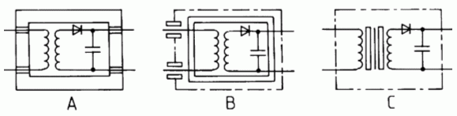
Elektrische Sicherheit
Schutzklasse II (Schutzisolierung)
Eine andere Schutzmaßnahme gegen unzulässig hohe Berührspannung ist die Schutzisolierung. Diese kann als Schutzisolierumhüllung (A), Schutzzwischenisolierung (B) oder verstärkte Isolierung (C) ausgeführt sein.
Schutzisolierte Geräte dürfen nicht mit dem Schutzleiter verbunden werden. Deshalb sind industriell gefertigte Geräte (zum Beispiel Steckernetzteile) nur über zweiadrige Leitungen und Stecker ohne Schutzkontakt angeschlossen.

Slide 39

Elektrische Sicherheit
Schutzklasse III (Schutzkleinspannung)
Die Stromverbraucher werden entweder über Sicherheitstransformatoren mit einer Nennausgangsspannung von weniger als 50 Volt (meist 12 V, 24 V oder 42 V) oder an Akkumulatoren oder Batterien angeschlossen. Die Schutzkleinspannung findet Anwendung bei Kinderspielzeug, Geräten für die Tierhaltung, Taschenlampen, und so weiter. Spannungsführende Teile von Stromkreisen mit Schutzkleinspannung dürfen weder mit Erdungsleitungen, Schutzleitern noch mit leitenden Teilen von Stromkreisen anderer Spannung verbunden sein. Deshalb haben diese Geräte keinen Schutzkontakt- oder (Schuko)stecker.

Slide 40
Elektrische Sicherheit
Funktionskleinspannungen
Können bei Verwendung von Nennspannungen unter 50 V Wechselspannung beziehungsweise 120 V Gleichspannung nicht alle Anforderungen an die Schutzmaßnahme Schutzkleinspannung erfüllt werden (z.B. wenn die Antennenanlage geerdet sein muss), so sind zusätzliche Schutzmaßnahmen notwendig. Diese Kombination von Schutzmaßnahmen wird Funktionskleinspannung genannt.
Dies kommt im Amateurfunk beispielsweise bei der Stromversorgung mit 12-V-Netzteilen vor. Es muss zusätzlich ein Berührschutz vorgenommen werden, indem entweder das Gehäuse dieses Netzteiles an den Schutzleiter des Primärkreises oder an den geerdeten Potenzialausgleichsleiter angeschlossen wird. Die Stecker von den daran anzuschließenden Stromkreisen mit Funktionskleinspannung dürfen, genau wie bei Schutzkleinspannung, nicht in Netzsteckdosen passen.

Slide 41
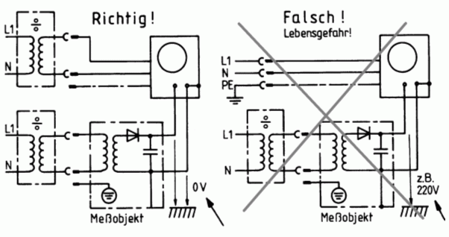
Elektrische Sicherheit
Schutztrennung
Bei Schutztrennung wird jedes einzelne Gerät durch einen Trenntransformator nach VDE vom Netz getrennt, so dass bei einem Fehler des angeschlossenen Gerätes keine Berührspannung auftreten kann. Schutztrennung ist jedoch nur wirksam, wenn bei einem Fehler des angeschlossenen Gerätes kein Erdschluss auftritt. Schutztrennung wird in der Messtechnik angewendet.

Slide 42
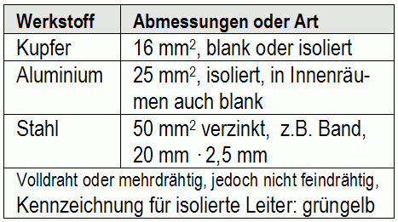
Antennenerdung
Alle leitfähigen Teile von Antennenanlagen außerhalb von Gebäuden müssen über eine Erdungsleitung mit dem Erder verbunden werden. Bei Zimmerantennen, bei Antennen, die im Gerät eingebaut sind, bei Antennen unter der Dachhaut und bei so genannten Fensterantennen darf auf eine Erdung verzichtet werden. Fensterantennen sind Antennen, deren höchster Punkt mindestens 2 m unter der Dachkante liegt und deren äußerster Punkt höchstens 1,5 m von der Außenfront des Gebäudes entfernt ist.
Erdungsleiter, die eigens für die Antennenanlage gelegt werden, müssen folgende Mindestmaße haben:
Erdungsleitungen innerhalb von Gebäuden dürfen bis zu 1 m aus dem Gebäude heraus geführt werden. Erdungsleitungen sind auf kürzestem Weg und möglichst senkrecht zum Erder zu führen. Sie sollen möglichst sichtbar oder in Kunststoffrohren verlegt werden. In diesen Rohren dürfen aber keine anderen Leitungen liegen.

Slide 43
Prüfungsfrage
TL302 | TL302 Welches Material und welcher Mindestquerschnitt ist bei einer Erdungsleitung zwischen einem Antennenstandrohr und einer Erdungsanlage nach DIN VDE 0855 Teil 300 für Funksender bis 1 kW zu verwenden?
A | Ein- oder mehrdrähtiger - aber nicht feindrähtiger - isolierter oder blanker Kupferleiter mit mindestens 10 mm² Querschnitt oder ein Aluminiumleiter mit mindestens 16 mm² Querschnitt.
B | Ein- oder mehrdrähtiger - aber nicht feindrähtiger - isolierter oder blanker Kupferleiter mit mindestens 25 mm² Querschnitt oder ein Aluminiumleiter mit mindestens 50 mm² Querschnitt.
C | Als geeigneter Erdungsleiter gilt ein Einzelmassivdraht mit einem Mindestquerschnitt von 16 mm² Kupfer, isoliert oder blank, oder 25 mm² Aluminium isoliert oder 50 mm² Stahl.
D | Als geeigneter Erdungsleiter gilt ein Einzeldraht mit einem Mindestquerschnitt von 4 mm² Kupfer, isoliert oder blank, oder 10 mm² Aluminium isoliert.
Falsch
Falsch
Richtig
Falsch

Slide 44
Prüfungsfrage
TL101 | Um eine Amateurfunkstelle in Bezug auf EMV zu optimieren …
A | sollte der Sender mit der Wasserleitung im Haus verbunden werden.
B | sollten alle schlechten Erdverbindungen entfernt werden.
C | sollten alle Einrichtungen mit einer guten HF-Erdung versehen werden.
D | sollten die Wasserleitungsanschlüsse aus Polyäthylen zur Isolation vorgesehen werden.
Falsch
Falsch
Richtig
Falsch

Slide 45
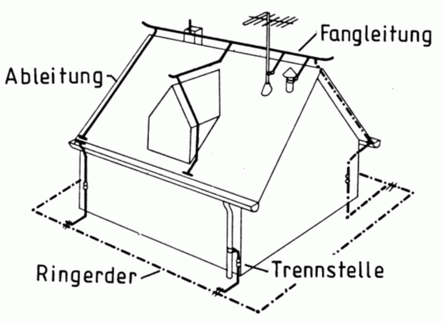
Blitzschutz
Antennen erden - genügt das? Jährlich gehen etwa eine Million Wolke-Erde-Blitze in Deutschland nieder. Auch wenn nur ein geringer Teil dieser Blitze direkt in Gebäude einschlägt, so werden doch für das Gebiet Deutschland jährlich mehr als 30000 Schadensfälle durch Blitzschlag mit Sachschäden in Millionenhöhe gemeldet. Die Anzahl der Schäden durch indirekte
Blitzwirkung hat in den letzten Jahren durch die zunehmende Ausstattung mit Elektronikgeräten und Computern stark zugenommen.
Wenn Sie Hauseigentümer sind und eine Antennenanlage auf Ihrem Haus aufgebaut haben, sollten Sie sich vom Fachmann einen Blitzschutz installieren lassen.
Das Standrohr einer Amateurfunkantenne auf einem Gebäude darf mit einer vorhandenen Blitzschutzanlage verbunden werden, wenn die vorhandene Blitzschutzanlage fachgerecht aufgebaut ist und das Standrohr mit ihr auf dem kürzesten Wege verbunden werden kann.

Slide 46
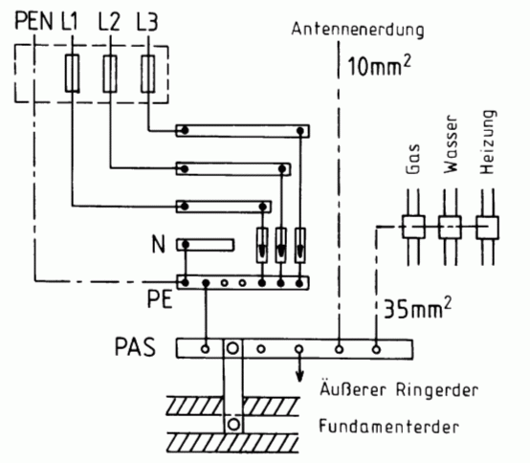
Innerer Blitzschutz
Durch die großen Blitzströme mit sehr steilen Anstiegsflanken können auch durch Induktion hohe Spannungen im Innern von Gebäuden entstehen. Diese Überspannungen entstehen sowohl in offenen als auch in geschlossenen Schleifen und zwar unabhängig davon, ob diese Installationsschleifen leitend mit Blitzableitern verbunden oder davon isoliert sind. Eine offene Induktionsschleife entsteht beim Amateurfunk
häufig dadurch, dass der Funkamateur bei aufkommendem Gewitter den Antennenstecker abzieht und diesen offen liegen lässt, anstatt das Kabel zu erden. Zwischen dem Koaxkabel und dem Gehäuse des Funkgerätes entsteht eine hohe Induktionsspannung, die zu einem Überschlag führen kann.
Zu dem äußeren Blitzschutz kommt dann noch der innere Blitzschutz hinzu, wobei alle Hausanschlussleitungen durch eine Überspannungsschutz-einrichtung gegen Blitzströme von außen geschützt werden.

Slide 47
Prüfungsfrage
TL301 | Unter welchen Bedingungen darf das Standrohr einer Amateurfunkantenne auf einem Gebäude mit einer vorhandenen Blitzschutzanlage verbunden werden?
A | Nach den geltenden Vorschriften muss das Standrohr der Amateurfunkantenne mit einer vorhandenen Gebäude-Blitzschutzanlage verbunden werden.
B | Nach den geltenden Vorschriften muss immer eine eigene Blitzschutzanlage für eine Amateurfunkantenne aufgebaut werden.
C | Die Bedingung ist ein ausreichend großer Querschnitt für die Verbindungsleitung zur Blitzschutzanlage.
D | Wenn die vorhandene Blitzschutzanlage fachgerecht aufgebaut ist und das Standrohr mit ihr auf dem kürzesten Wege verbunden werden kann.
Falsch
Falsch
Falsch
Richtig

Slide 48
Prüfungsfrage
TL303 | Unter welchen Bedingungen darf ein Fundamenterder als Blitzschutzerder verwendet werden?
A | Nach den geltenden Vorschriften muss immer eine eigene Blitzschutzanlage, also auch ein eigener Fundamenterder, für eine Amateurfunkantenne aufgebaut werden.
B | Die in den Sicherheitsvorschriften festgelegte zulässige Leitungslänge des Erdungsleiters darf auf keinen Fall überschritten werden.
C | Die Ausdehnung des Fundamenterders muss größer oder wenigstens gleich der Ausdehnung der Antennenanlage sein.
D | Jeder ordnungsgemäß verlegte Fundamenterder kann verwendet werden, sofern alle Blitzschutzleitungen bis zur Potentialausgleichsschiene getrennt geführt werden.
Falsch
Falsch
Falsch
Richtig

Slide 49
Prüfungsfrage
TL304 | Welche Sicherheitsmaßnahmen müssen zum Schutz gegen atmosphärische Überspannungen und zur Verhinderung von Spannungsunterschieden bei Koaxialkabel-Niederführungen ergriffen werden?
A | Für alle Koaxialkabel-Niederführungen sind entsprechend den Sicherheitsvorschriften Überspannungsableiter vorzusehen.
B | Die Außenleiter (Abschirmung) aller Koaxialkabel-Niederführungen müssen über einen Potentialausgleichsleiter normgerecht mit Erde verbunden werden.
C | Neben der Erdung des Antennenmastes sind keine weiteren Maßnahmen erforderlich.
D | Die Koaxialkabel müssen das entsprechende Schirmungsmaß aufweisen und entsprechend isoliert sein.
Falsch
Richtig
Falsch
Falsch

Slide 50
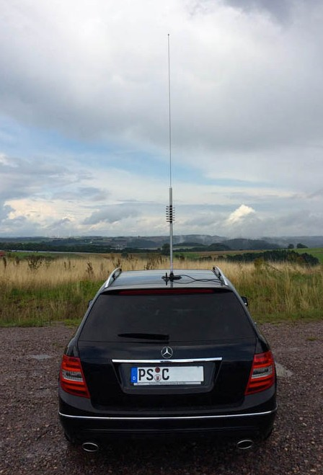
Sendeanlagen im Kfz
Damit die Zulassung eines Kraftfahrzeugs nicht ungültig wird, sollten Sie vor dem Einbau einer mobilen Sendeanlage die Anweisungen des Kraftfahrzeug-herstellers beachten. Manche Hersteller erlauben nur den eingeschränkten Einsatz einer Amateurfunkanlage bis zu einer bestimmten Sendeleistung.
Um ein Einwirken der Hochfrequenz in die Elektronik des Kraftfahrzeugs zu verhindern, sollten Antennen und Antennenkabel möglichst weit davon entfernt verlegt werden. Die beste Abstrahlung hat eine mobile VHF-Antenne, wenn sie in der Mitte des Wagendaches installiert wird.

Slide 51
Prüfungsfragen
TL307 | Wo sollte aus funktechnischer Sicht eine mobile VHF-Antenne an einem PKW vorzugsweise installiert werden?
A | Auf dem vorderen Kotflügel
B | Auf der Mitte des Daches
C | Auf der hinteren Stoßstange
D | Auf dem Armaturenbrett
Falsch
Richtig
Falsch
Falsch
TL308 | Um ein Zusammenwirken mit der Elektronik des Kraftfahrzeugs zu verhindern, sollte das Antennenkabel
A | möglichst weit von der Fahrzeugverkabelung entfernt verlegt werden.
B | im Kabelbaum des Kraftfahrzeugs geführt werden.
C | über das Fahrzeugdach verlegt sein.
D | entlang der Innenseite des Motorraumes verlegt werden.
Richtig
Falsch
Falsch
Falsch

Slide 52
Prüfungsfrage
TL306 | Damit die Zulassung eines Kraftfahrzeugs nicht ungültig wird, sind vor dem Einbau einer mobilen Sende-/ Empfangseinrichtung grundsätzlich ...
A | die Bedingungen der Bundesnetzagentur für den Einbau mobiler Sendeanlagen einzuhalten.
B | die Ratschläge des Kfz-Händlers einzuhalten.
C | die Anweisungen des Kfz-Herstellers zu beachten.
D | die Anweisungen des Amateurfunkgeräte-Herstellers zu beachten.
Falsch
Falsch
Richtig
Falsch

Slide 53
Mechanische Sicherheit*
Die gesamte Antennenanlage muss den auftretenden mechanischen Beanspruchungen und Witterungseinflüssen standhalten. Die Antennen und die Rohrverbindungen am Standrohr müssen gegen unerwünschtes Verdrehen gesichert sein. Gewindemuffen als Rohrverbindung sind unzulässig. Als Standrohre für Antennen gibt es Rohre aus einem Stück, Steckrohre und Schieberohre.
Diese Rohre bestehen meist aus Stahl- oder bestimmten Aluminium-legierungen und haben gewährleistete Mindestwerte der Festigkeit. Gasrohre und Wasserrohre erfüllen die Festigkeitsbedingungen nicht und sind deshalb nicht zulässig. Die Standrohre aus Stahl müssen im Einspannbereich eine Mindestwanddicke von 2 mm haben. Sie müssen verzinkt oder gleichwertig gegen Korrosion geschützt sein.
Auf Antennen wirken bei Wind erhebliche Kräfte, die man als Windlast F_{A} bezeichnet. Die Einheit der Windlast wird in Newton (N) angegeben. Diese Windlast entsteht durch den Stau der bewegten Luft an Teilen der Antenne (Staudruck).
p ist der Staudruck (Winddruck) in N/m² und A ist die wirksame Antennenfläche in m², auf die der Wind auftreffen kann.
Formel: F_{A} = p · A

Slide 54
Windlast - Biegemoment*
Für Antennen mit Standrohren bis zu einer freien Rohrlänge von 6 m und bis zu einem Einspannmoment von 1650 Nm (Newton-Meter) auf Bauwerken bis zu acht Geschossen (etwa 20 m über der Geländeoberfläche) darf für p = 800 N/m² eingesetzt werden.
Aufgabe: Welche Windlast tritt bei 800 N/m² an einer UKW-Yagi mit 0,0625 m2 wirksamer Antennenfläche auf?
Lösung: F_{A} = p · A = 800 N/m² · 0,0625 m² = 50 N
Die Antenne ruft infolge der Windlast auf das Standrohr ein Drehmoment hervor, das man Biegemoment nennt. Das Biegemoment M_{A} in Nm berechnet sich aus dem Produkt Windlast mal Länge vom Einspannpunkt bis zur Antenne.
Also bei 3m Mastlänge: M_{A} = F_{A} · l = 50 N · 3 m = 150 Nm
Tragende Bauteile, zum Beispiel Gebäudeteile wie Dachbalken, die zur Befestigung von Antennen, Antennenstandrohren und Abspannseilen dienen, müssen ebenfalls eine ausreichende mechanische Festigkeit besitzen. Die Befestigung des Standrohres am Schornstein ist verboten.

Slide 55
Verbindung mit dem Baukörper*
Die Verbindungsmittel mit dem tragenden Bauteil müssen die auftretenden Kräfte dauerhaft übertragen. Diese Kraftübertragung darf durch Alterung und Korrosion nicht beeinträchtigt werden. Gips und Dübel aus thermoplastischem Kunststoff erfüllen diese Forderung im Allgemeinen nicht. Jede Halterung des Standrohres muss mit mindestens zwei Schrauben am tragenden Bauteil befestigt werden. Bei Befestigung am Gebälk sind Schlüsselschrauben von mindestens 8 mm Durchmesser erforderlich, bei Befestigung im Mauerwerk mindestens Schrauben M8.
Abspannseile sollen größere Schwankungen durch den Wind verhindern. Die Antennenanlage muss die Forderungen an die mechanische Festigkeit auch ohne Abspannseile erfüllen. Die Abspannseile dürfen bei der Ermittlung der mechanischen Festigkeit also nicht berücksichtigt werden. Die Verbindungsmittel sollen aus geeigneten Werkstoffen bestehen, damit Korrosion durch Elementbildung möglichst verhindert wird.
Die Antennenanlage ist so aufzustellen, dass abknickende Bauteile der Antennen darunter liegende Starkstromleitungen nicht berühren können. Das Abknicken des Standrohres wird nicht angenommen. Der waagerechte Abstand des Standrohres zur Starkstromfreileitung und der Abstand zwischen Antennenteilen und der Starkstromfreileitung muss mindestens 1 m betragen.

Slide 56
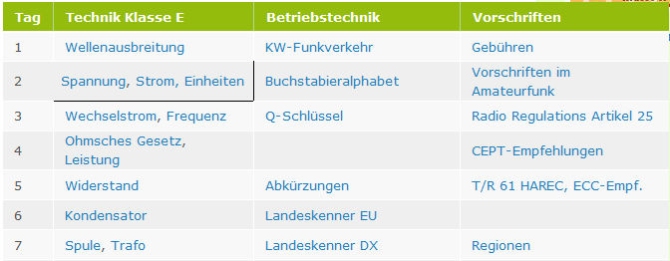
Nächste Woche: Mi, 18. März, 19 Uhr lokal
Fragen ?

